Slide 1


LĨNH VỰC GIÁO DỤC PHÁT TRIỂN NHẬN THỨC
LĨNH VỰC GIÁO DỤC PHÁT TRIỂN NHẬN THỨC
LĨNH VỰC GIÁO DỤC PHÁT TRIỂN NHẬN THỨC
LĨNH VỰC GIÁO DỤC PHÁT TRIỂN NHẬN THỨC
LĨNH VỰC GIÁO DỤC PHÁT TRIỂN NHẬN THỨC
LĨNH VỰC GIÁO DỤC PHÁT TRIỂN NHẬN THỨC
LĨNH VỰC GIÁO DỤC PHÁT TRIỂN NHẬN THỨC
LĨNH VỰC GIÁO DỤC PHÁT TRIỂN NHẬN THỨC
LĨNH VỰC GIÁO DỤC PHÁT TRIỂN NHẬN THỨC
LĨNH VỰC GIÁO DỤC PHÁT TRIỂN NHẬN THỨC
LĨNH VỰC GIÁO DỤC PHÁT TRIỂN NHẬN THỨC
LĨNH VỰC GIÁO DỤC PHÁT TRIỂN NHẬN THỨC
Đề tài: Khám phá xã hội
Đề tài: Khám phá xã hội
Đề tài: Khám phá xã hội
Đề tài: Khám phá xã hội
Đề tài: Khám phá xã hội
Đề tài: Khám phá xã hội
Đề tài: Khám phá xã hội
Đề tài: Khám phá xã hội
Đề tài: Khám phá xã hội
Đề tài: Khám phá xã hội
TÌM HIỂU NGÀY TẾT NGUYÊN ĐÁN
LỨA TUỔI: 3 - 4 TUỔI

Slide 2
NGÀY TẾT QUÊ EM

Slide 3
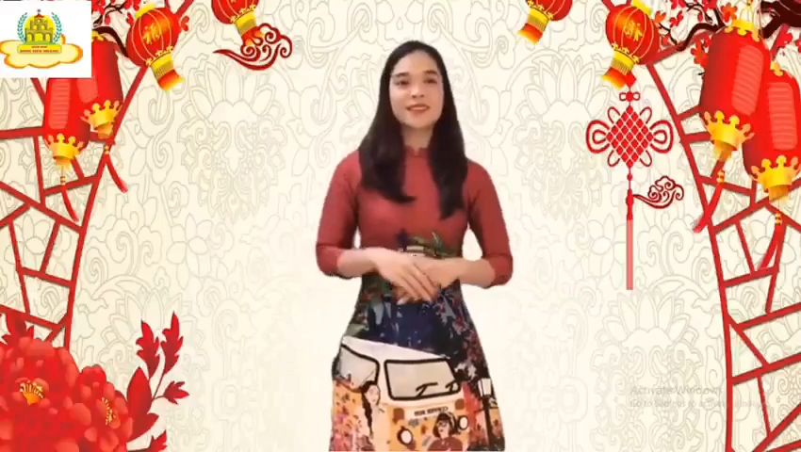

Slide 4
Các hoạt động của mọi người vào dịp Tết

Slide 5
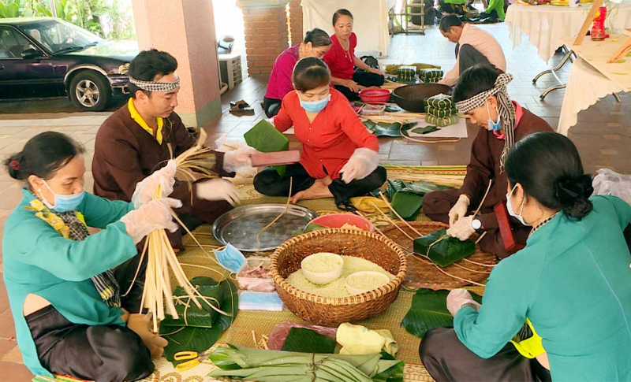
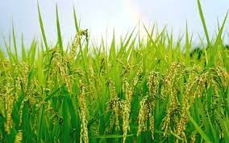
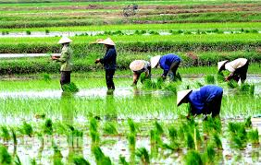
Gói bánh chưng
Tục gói chưng ngày Tết đã trở thành nét văn hóa truyền thống của dân tộc Việt Nam, được lưu truyền từ xa xưa đến tận ngày nay, thể hiện nét đẹp của nền văn hóa lúa nước.

Slide 6
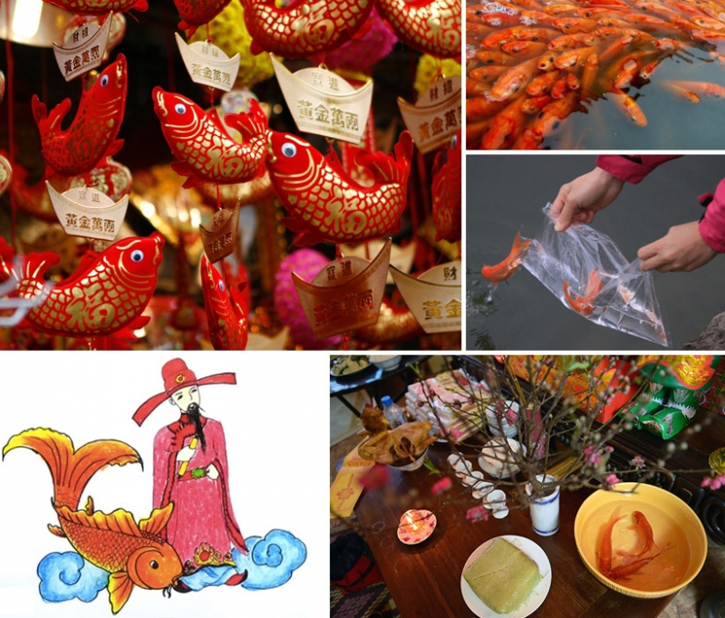
Cúng ông Công ông Táo
Quan niệm dân gian cho rằng ông Công, ông Táo vốn được ông Trời phái xuống theo dõi và ghi chép các việc thiện - ác của loài người. Và bởi vậy, các vị Táo quân lên chầu vào ngày 23 là nhằm báo cáo lại việc làm của con người trong suốt năm đó để Thiên đình định công tội, thưởng phạt. Như vậy ông Công, ông Táo chính là các vị thần định đoạt cát hung, phước đức cho gia đình (dựa trên đạo lý, lối sống của con người). Với mong muốn được Thần Bếp phù hộ mà người ta làm lễ đưa Táo Quân lên chầu hết sức long trọng. Mâm cúng ông Công ông Táo thường rất đủ đầy. Có hương, hoa, oản, quả, cau, trầu; cùng cỗ xôi, gà, giò, nem, canh măng miến... và không thể thiếu một bộ mã ông Công và ba bộ mã ông Táo

Slide 7
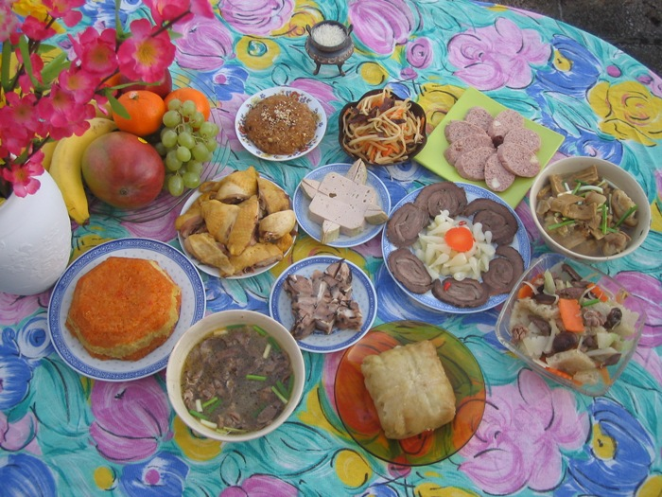
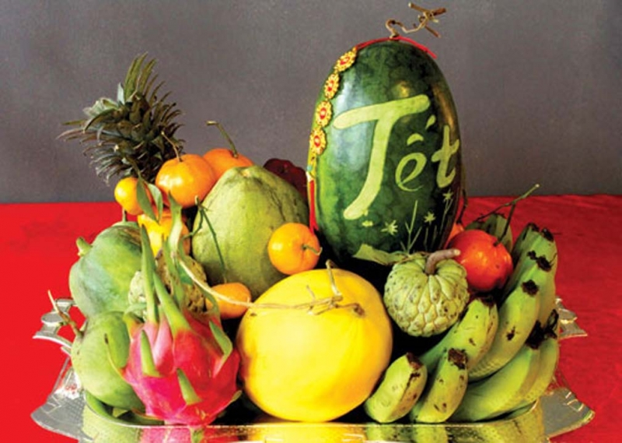
Bày mâm ngũ quả
Mâm cúng Tất niên
Mâm ngũ quả đặt trên bàn thờ tổ tiên là phong tục truyền thống không thể thiếu trong ngày Tết của người Việt để cầu mong một năm mới bình an, may mắn, hạnh phúc, an khang, phú quý
Các loại quả chủ yếu để bày mâm ngũ quả bao gồm: Mãng cầu, dừa, đu đủ, xoài, sung. Những trái này đọc lái đi sẽ thành “cầu- vừa- đủ- xài- sung”, thể hiện mong muốn vừa đủ cho sự đủ đầy sung túc.

Slide 8
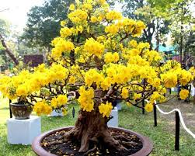
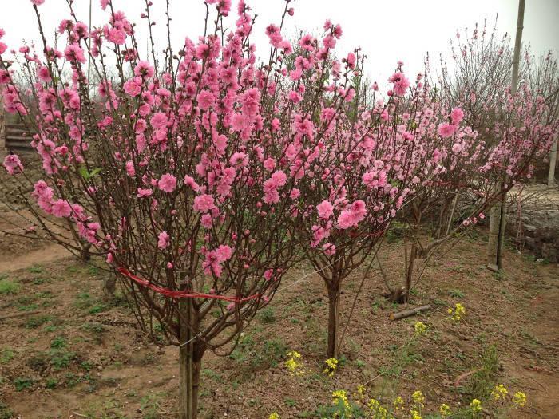
Chơi hoa dịp Tết
Hoa mai- loài hoa đặc trưng cho Tết miền Nam
Hoa đào- loài hoa đặc trưng cho Tết miền Bắc

Slide 9
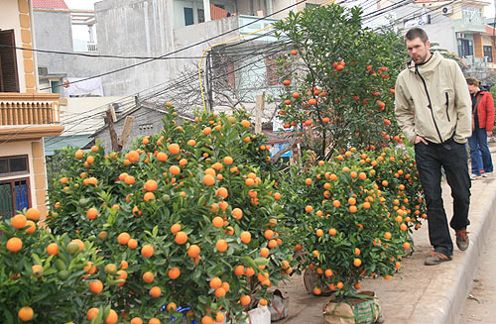
Mua quất cảnh

Slide 10
Bên cạnh đó còn có những hoạt động như:

Slide 11
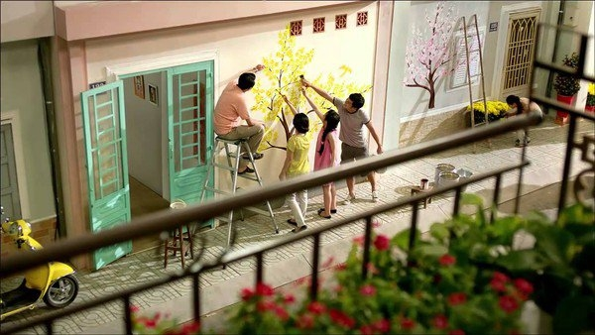
LAU DỌN NHÀ CỬA CÙNG VỚI GIA ĐÌNH

Slide 12
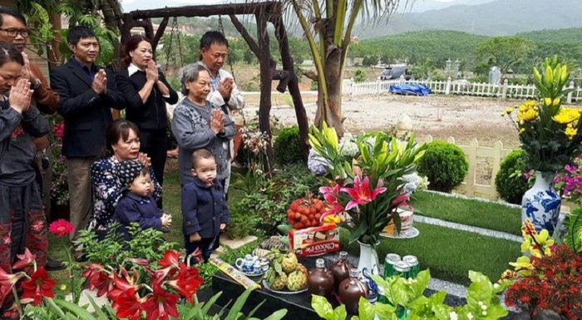
THĂM MỘ TỔ TIÊN

Slide 13
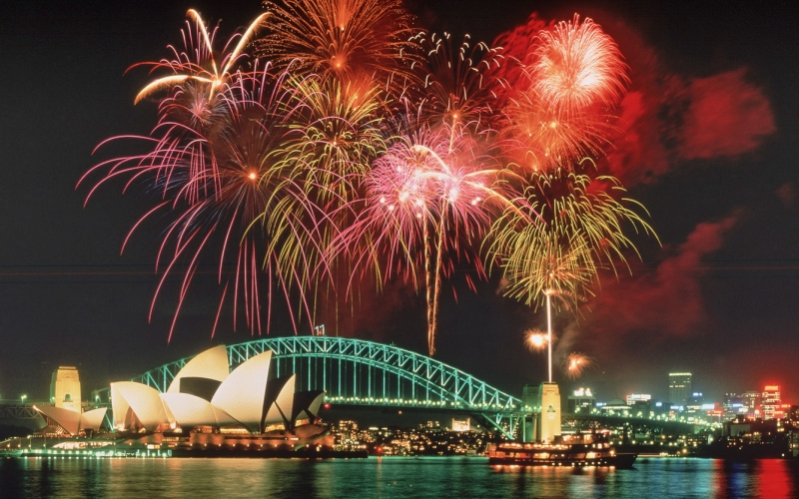
ĐÓN GIAO THỪA CÙNG NGƯỜI THÂN

Slide 14
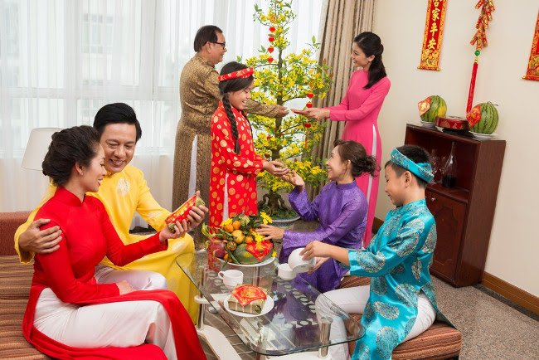
History of Las Fallas
The Fire
The Carpenters
CHÚC TẾT VÀ MỪNG TUỔI
Saturn has several rings. It’s the ringed planet. It’s a gas giant and it’s composed mostly of hydrogen but also helium

Slide 15
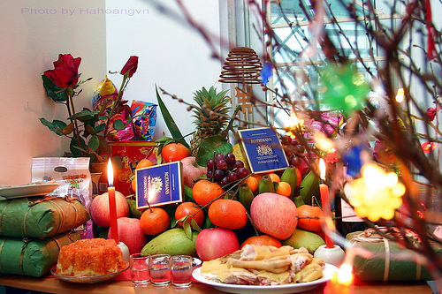
Mâm ngũ quả

Slide 16
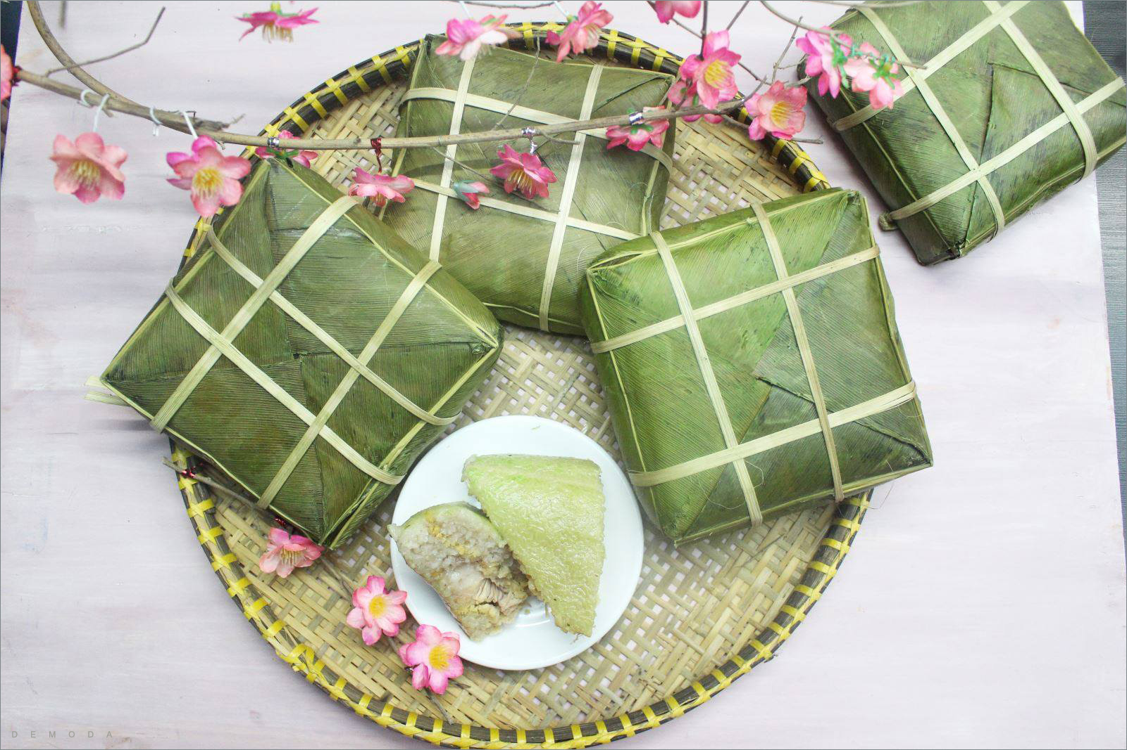

Slide 17
Mâm cỗ tất niên

Slide 18
History of Las Fallas
The Fire
The Carpenters
CHÚC TẾT VÀ MỪNG TUỔI
Saturn has several rings. It’s the ringed planet. It’s a gas giant and it’s composed mostly of hydrogen but also helium

Slide 19
ĐÓN GIAO THỪA CÙNG NGƯỜI THÂN

Slide 20
Tham gia trò chơi
“thi xem ai nhanh”

Slide 21
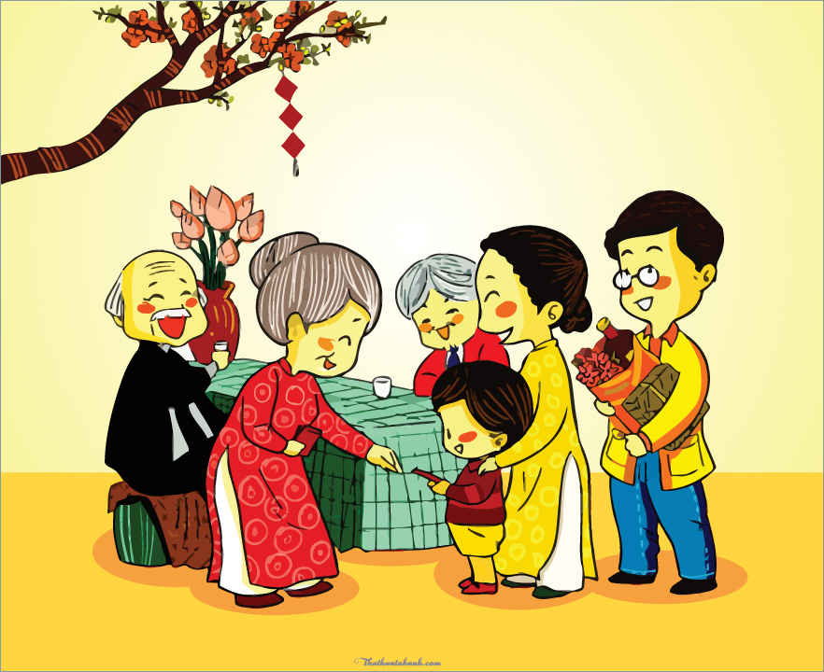
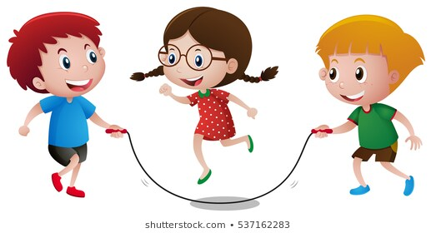
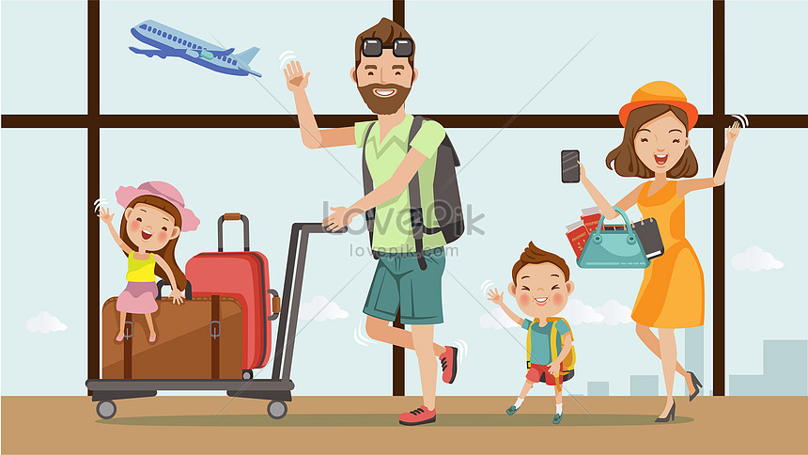
Hoạt động nào thường diễn ra trong ngày tết?

Slide 22
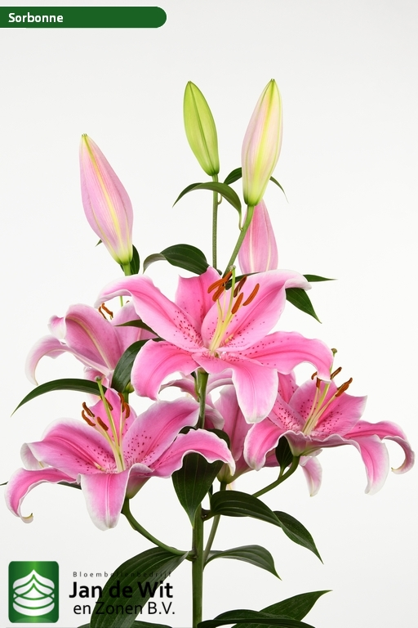

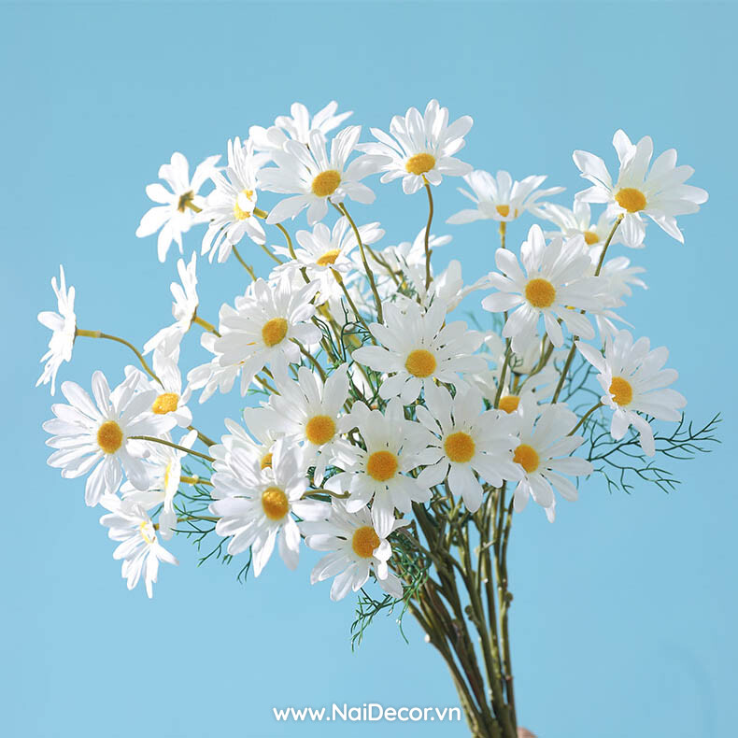
Loại hoa nào là biểu tượng của ngày tết?

Slide 23
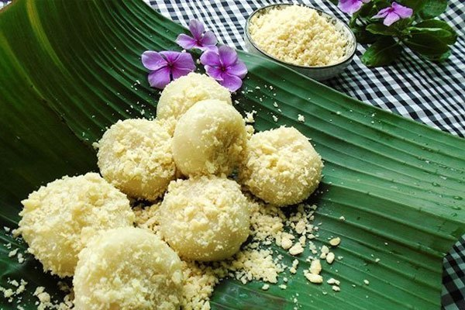
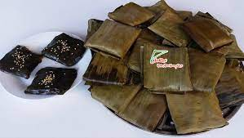
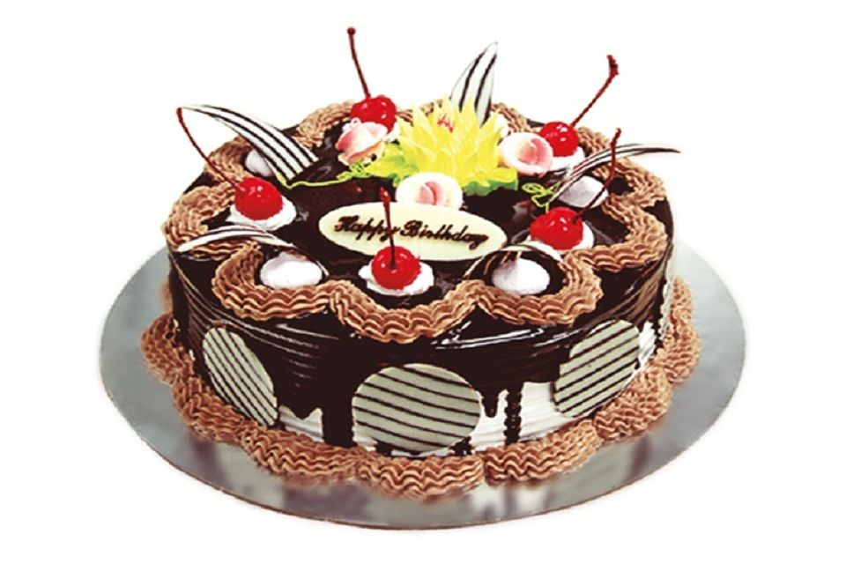
Loại banh nào thường được gói trong ngày tết?

Slide 24
Tham gia trò chơi
“Bé cùng trổ tài”

Slide 25

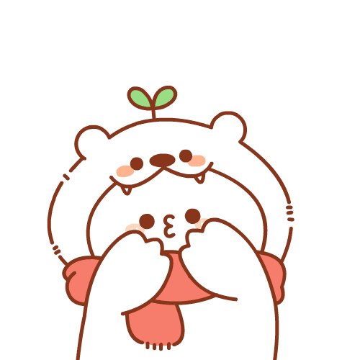
Chúc các bạn và thầy cô có những ngày
Tết vui vẻ và hạnh phúc bên gia đình.

